Slide 1


ПРИНЦИПЫ ТЕСТИРОВАНИЯ
Тестирование демонстрирует наличие дефектов, а не их отсутствие.
Тестирование снижает вероятность того, что дефекты в объекте тестирования останутся необнаруженными, но даже если дефекты не были обнаружены, тестирование не доказывает корректности объекта тестирования.
1
Исчерпывающее тестирование невозможно.
Полное тестирование с использованием всех комбинаций вводов и предусловий физически невыполнимо.
2
Раннее тестирование экономит время и деньги.
Дефекты, устраненные на ранней стадии процесса, не вызовут последующих дефектов в производных рабочих продуктах. Для раннего обнаружения дефектов как можно раньше следует начинать как статическое тестирование так и динамическое тестирование
3
ISTQB CTFL Syllabus 2023

Slide 2
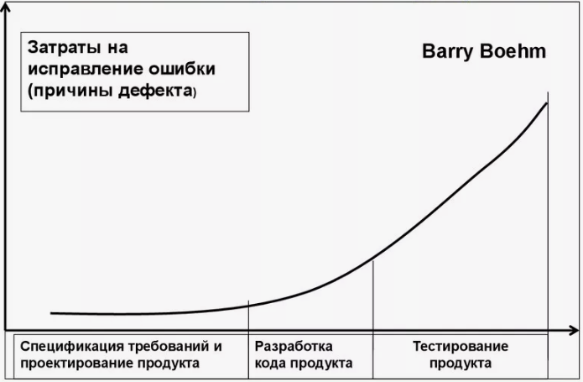
Кривая Боэма

Slide 3
ПРИНЦИПЫ ТЕСТИРОВАНИЯ
Кластеризация дефектов.
Обычно небольшое количество системных компонентов содержит большинство обнаруженных дефектов или порождает большинство эксплуатационных отказов. Это явление является иллюстрацией принципа Парето
4
Тесты устаревают.
Если одни и те же тесты повторяются много раз, они становятся все более неэффективными в обнаружении новых дефектов. Для обнаружения новых дефектов может потребоваться изменение существующих тестов и тестовых данных, а также написание новых тестов.
5
Тестирование зависит от контекста.
Не существует единого универсального подхода к тестированию. Тестирование выполняется по-разному в зависимости от контекста. Например, программное обеспечение управления производством, в котором критически важна безопасность, тестируется иначе, чем мобильное приложение.
6
ISTQB CTFL Syllabus 2023

Slide 4
ПРИНЦИПЫ ТЕСТИРОВАНИЯ
Заблуждение об отсутствии ошибок.
Тщательное тестирование всех указанных требований и исправление всех обнаруженных дефектов может привести к созданию системы, которая не будет соответствовать потребностям и ожиданиям пользователей, не будет помогать в достижении бизнес-целей заказчика и будет уступать другим конкурирующим системам.
7
ISTQB CTFL Syllabus 2023

Slide 5
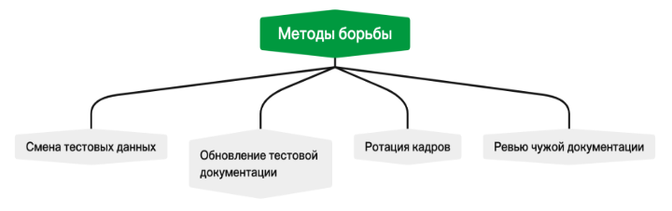
Парадокс пестицида

Slide 6

Какого принципа тестирования не существует?
Заблуждение об отсутствии ошибок
Скопление дефектов
Тестирование зависит от контекста
Исчерпывающее тестирование возможно
80% дефектов находится в 20% функциональности. Как называется данный принцип?
Тестирование показывает наличие дефектов
Скопление дефектов
Ранее тестирование
Парадокс пестицида
Что не относится к способам борьбы с эффектом пестицида?
Работа с постоянным набором тестовых данных
Использование различных видов тестирования
Ротация членов команды
Изменение тестовой документации
Выбор методологии, техники и типа тестирования будет напрямую зависеть от природы самой программы. Какой это принцип тестирования?
Тестирование не зависит от окружающей среды
Тестирование зависит от навыков команды
Тестирование зависит от настроения тестировщика
Тестирование зависит от контекста

